Slide 2
O QUE SIGNIFICA DIZER QUE A IGREJA É CATÓLICA?
A)SIGNIFICA DIZER QUE TODAS AS IGREJAS DEVEM SE SUBMETER AO ENSINO DO PAPA.
B) SIGNIFICA DIZER QUE A IGREJA NÃO ESTÁ LIMITADA A UM ESPAÇO FÍSICO, MAS SE ACHA NO MUNDO INTEIRO.
C) SIGNIFICA DIZER QUE A IGREJA ESTÁ DOENTE E TEM PRATICADO O PECADO DA IDOLATRIA.
D) SIGNIFICA DIZER QUE EXISTEM VÁRIAS IGREJAS.

Slide 3
“A PALAVRA ‘CATÓLICO’ VEM DO GREGO KATA (JUNTO) E HOLOS (TODO), ISTO É: UNIVERSAL, QUE ABRANGE TUDO E REÚNE A TODOS”. A IGREJA É CATÓLICA PORQUE ACOLHE EM SEU INTERIOR TODOS OS SEGUIDORES DE CRISTO, DE TODOS OS TEMPOS E LUGARES. O TERMO FOI UTILIZADO PELOS LÍDERES DA IGREJA PARA ENFATIZAR QUE A IGREJA ERA PARA TODOS E ÚNICA, EMBORA FOSSE DESCENTRALIZADA E HOUVESSE EM VÁRIAS LOCALIDADES.

Slide 4
LIÇÃO 2 A PLENITUDE DOS TEMPOS : MUNDO GRECO-ROMANO

Slide 5
Alvo da lição
Saber | Entender como os elementos da cultura greco-romana influenciaram o mundo do NT.
Sentir | Reconhecer como que a sua própria cultura também influencia a pregação do evangelho.
Agir | Listar meios pelos quais pode aproveitar pontos da sua cultura para falar de Cristo.

Slide 6
INTRODUÇÃO

Slide 7
MATEMÁTICA: Apesar da matemática não ter um criador, vários desenvolvimentos desta matéria ao longo da historia, apontam para a importância dos gregos nesse processo, como : PITÁGORAS, EUCLIDES E ARQUIMEDES. Vale lembrar que as regras básicas da Geometria e do cálculo integral foram desenvolvidas pelos gregos .
TEATRO
DESENVOLVIMENTO DOS EXERCICIOS FISICOS: visto que eles eram um povo que cultuavam a beleza, bem retratado nas esculturas, e até tratavam com desprezo quem fugia do padrão de beleza.
DEMOCRACIA: Clístenes é tido como o arconte Ateniense que criou terreno para o surgimento da democracia por ter realizado uma série de reformas em 508- 506 a.C. que modificam o funcionamento da Pólis.
RESUMINDO: Os gregos foram povos que contribuíram grandemente para o desenvolvimento da cultura, ciência e das artes.

Slide 8
LINGUA PORTUGUESA: a língua portuguesa que herdamos dos colonizadores, é uma língua derivada da língua falada em Roma: o latim. Também são derivados do latim o espanhol, o francês, o romeno e o italiano. O latin é importante e presente em todo o mundo. Exemplo: Todo nome cientifico vem do latim. Nome cientifico do cavalo : Equus caballus . Nomes vindo da cultura romana: ADRIANO, JULIO CÉSAR, AUGUSTO,ANTÔNIO...
AS NOSSAS LEIS E OS NOSSOS DIREITOS: Assim como falamos da matemática, não se tem um criador do direito e da justiça. Mais no seu desenvolver ao longo da história, as maiores contribuições nessas áreas vieram de ROMA.
POLÍTICA :Assim como falamos das leis e dos direitos, não se tem um criador da política. Mais no seu desenvolver ao longo da história, as maiores contribuições nessas áreas vieram de ROMA. De lá surgiram os vários termos usados até hoje república, ditadura, senado, plebiscito, cônsul e magistrado.
DEMOCRACIA: Clístenes é tido como o arconte Ateniense que criou terreno para o surgimento da democracia por ter realizado uma série de reformas em 508- 506 a.C. que modificam o funcionamento da Pólis.
RESUMINDO: Os gregos foram povos que contribuíram grandemente para o desenvolvimento da cultura, ciência e das artes.

Slide 9
1. AS CONTRIBUIÇÕES GREGAS HELENISMO LÍNGUA GREGA SEPTUAGINTA FILOSOFIA
Notes:
Dica do Guia do Professor, p.16.

Slide 10
2. AS CONTRIBUIÇÕES ROMANAS PAX ROMANA UNIDADE DO IMPÉRIO CIDADANIA ROMANA
Notes:
Dica do Guia do Professor, p.16.

Slide 11
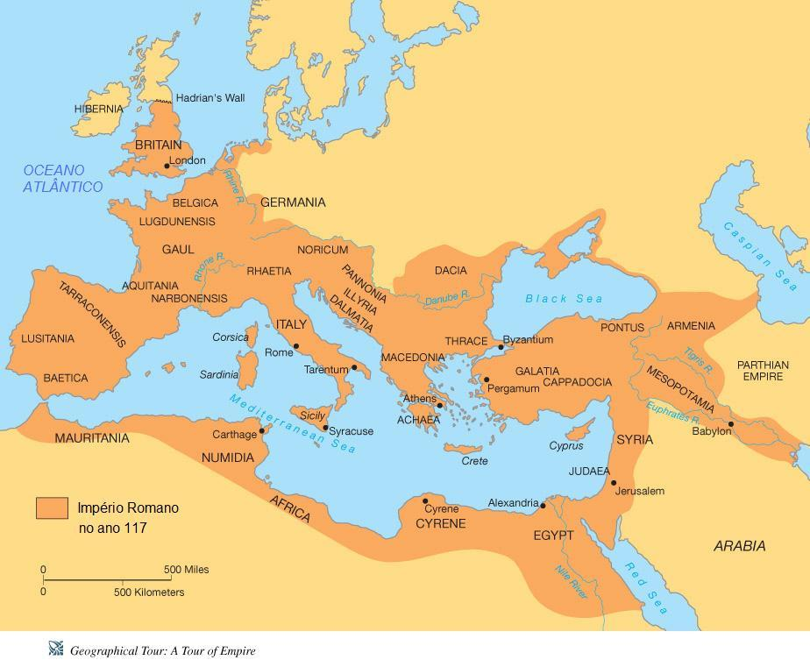
2. AS CONTRIBUIÇÕES ROMANAS
Dimensões do império romano
Notes:
Mapa com as dimensões do império romano. Dica do Guia do Professor, p.17, para introdução do tópico 2.

Slide 12
CONCLUSÃO

